Slide 1







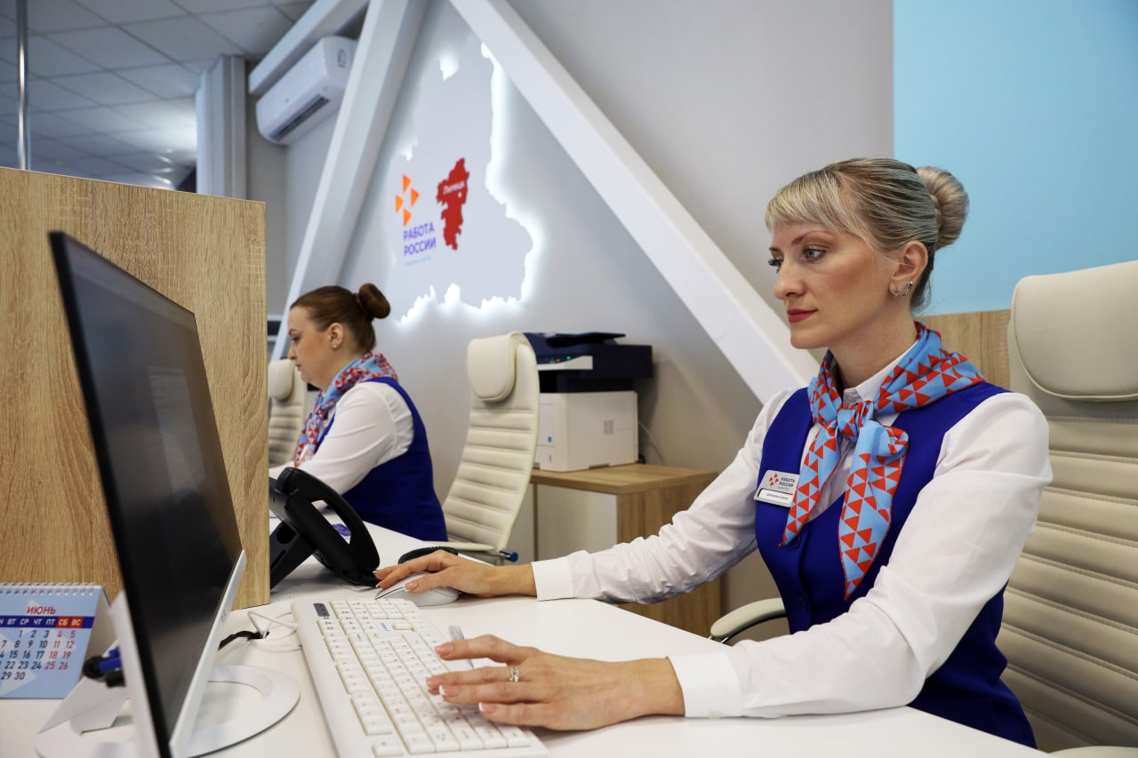
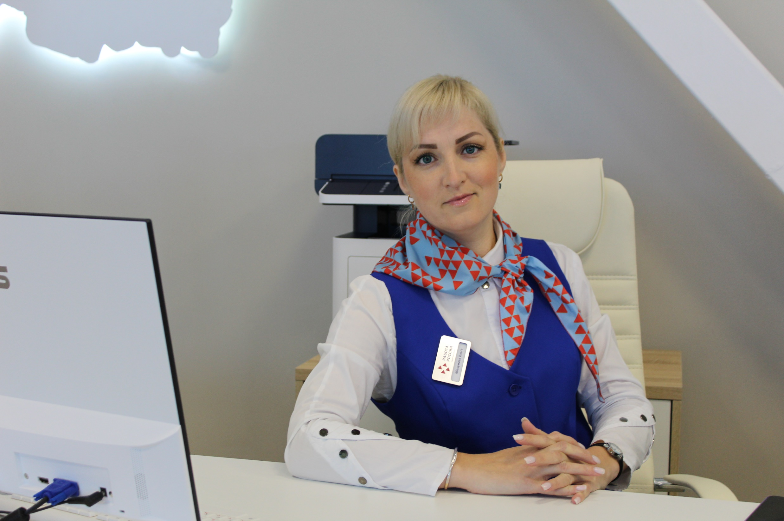




VII Санкт-Петербургский Международный Форум Труда
Переход к новой модели организации деятельности
службы занятости
Республики Башкортостан
Юрий Мельников
Первый заместитель министра семьи,
труда и социальной защиты населения Республики Башкортостан

Slide 2
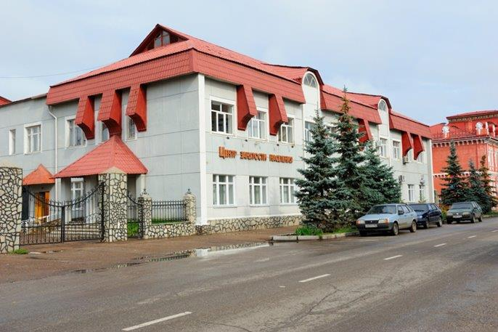
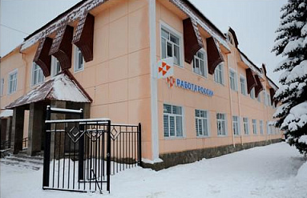
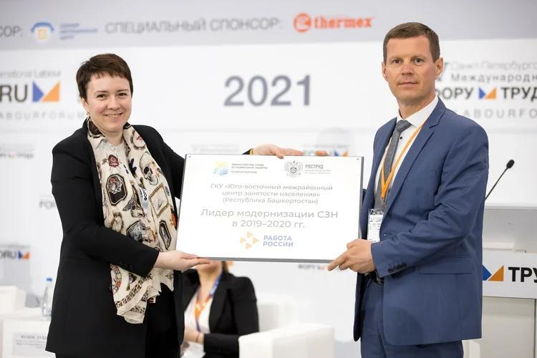
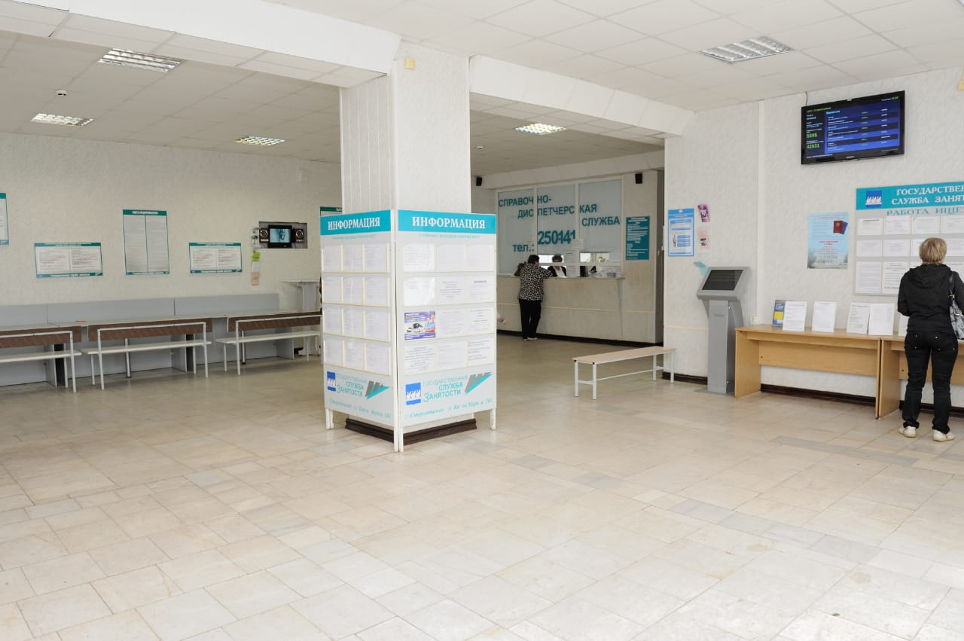
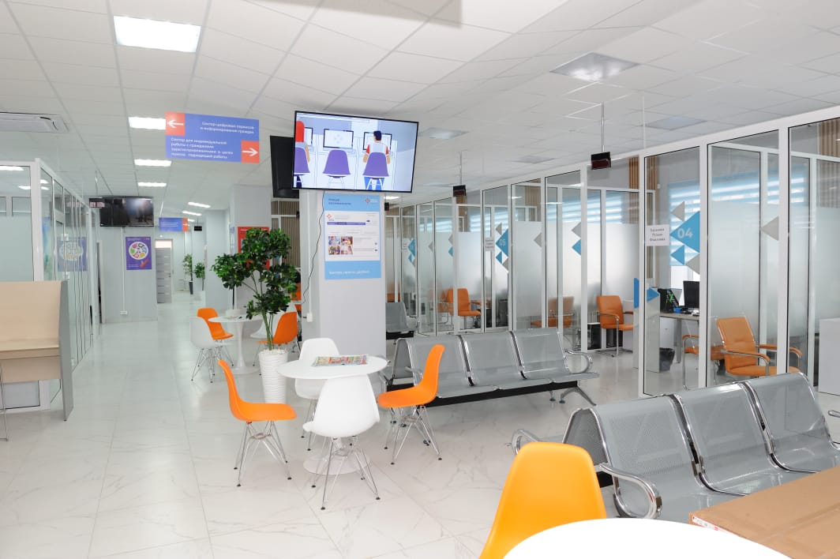
КАДРОВЫЕ ЦЕНТРЫ РЕСПУБЛИКИ БАШКОРТОСТАН
ГКУ Юго-восточный межрайонный центр занятости населения
(г. Стерлитамак)
Лидер модернизации СЗН
в 2019-2020 гг.
2
Notes:
2

Slide 3
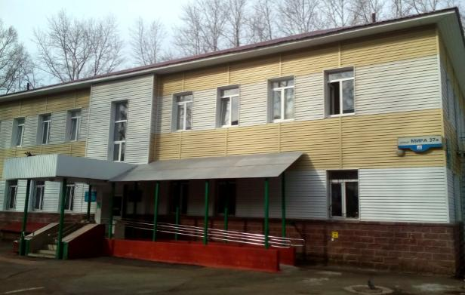
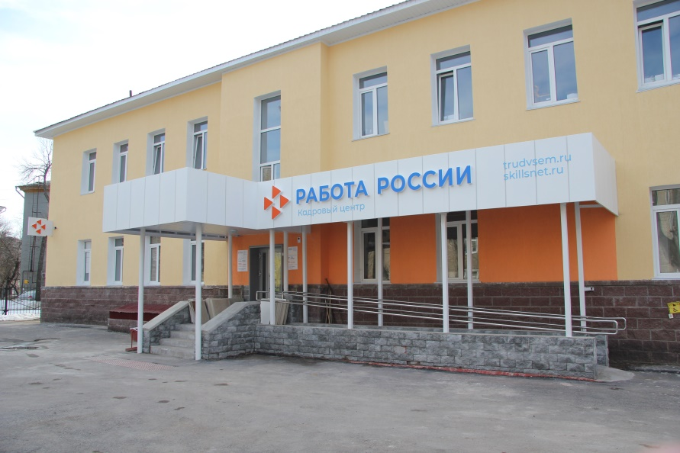
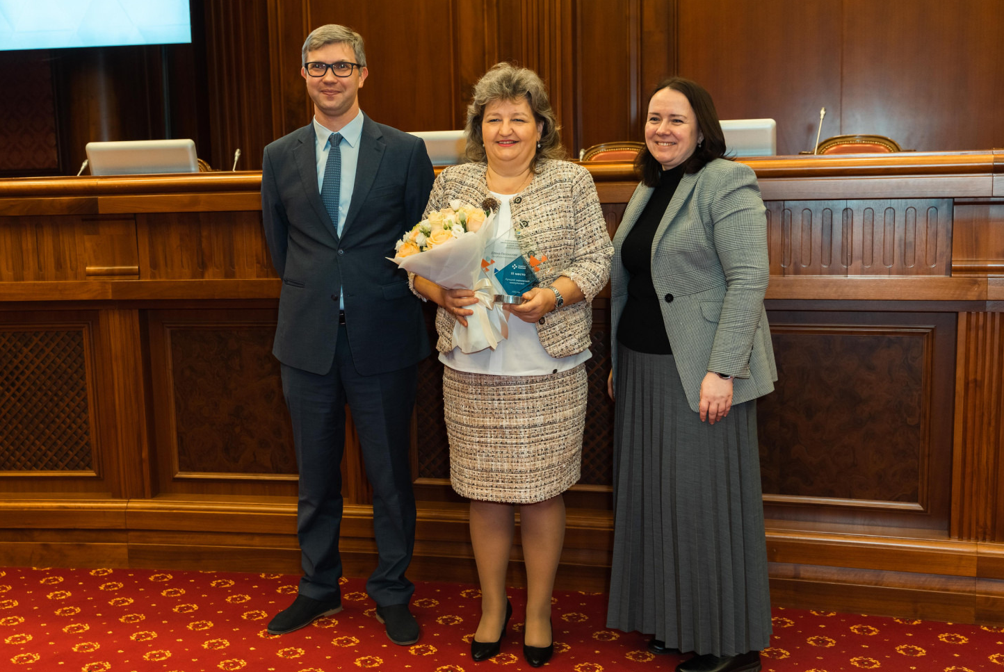
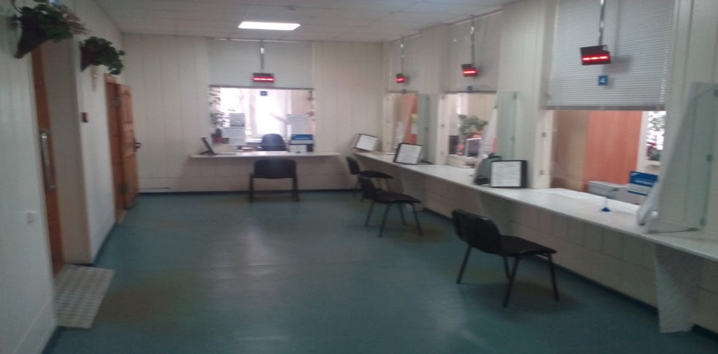
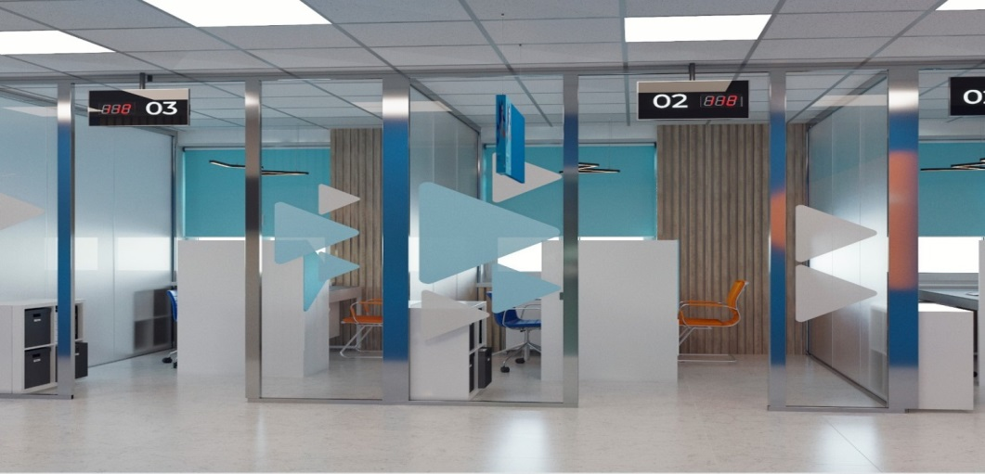
КАДРОВЫЕ ЦЕНТРЫ РЕСПУБЛИКИ БАШКОРТОСТАН
Филиал ГКУ Республиканский центр занятости населения
по Орджоникидзевскому району г. Уфы
Елена Рассказова завоевала 3 место в номинации «Лучший специалист ЦЗН» в категории «Карьерный консультант»
3
Notes:
3

Slide 4
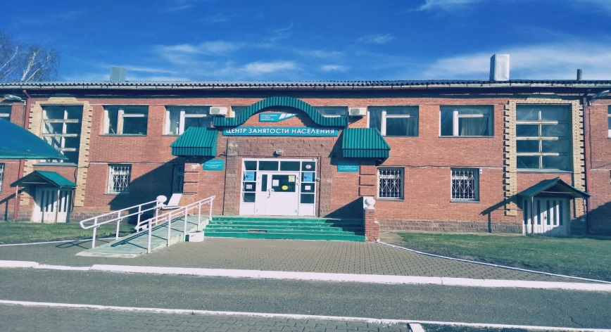
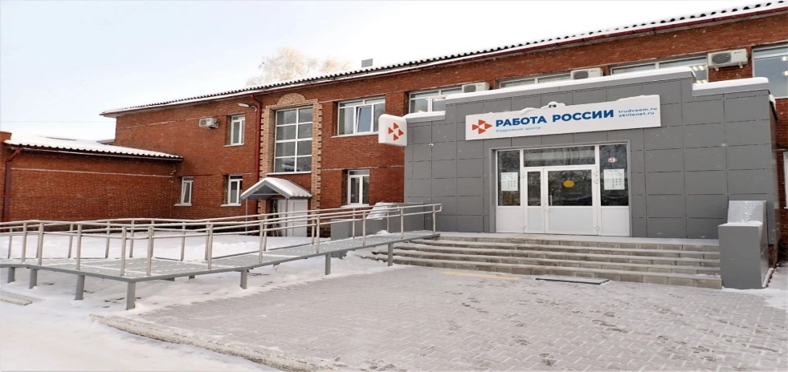
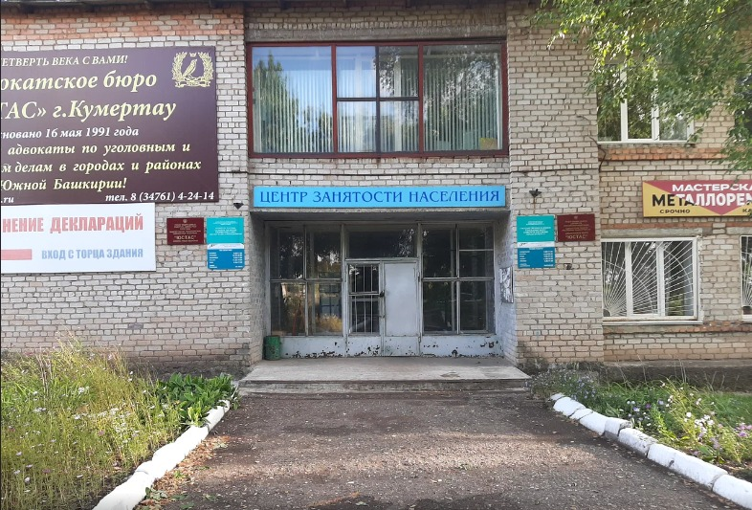
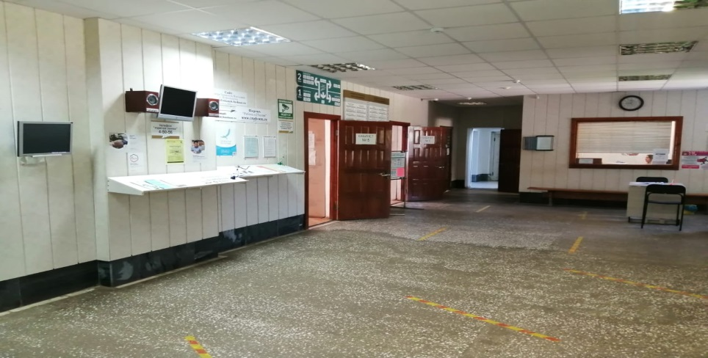
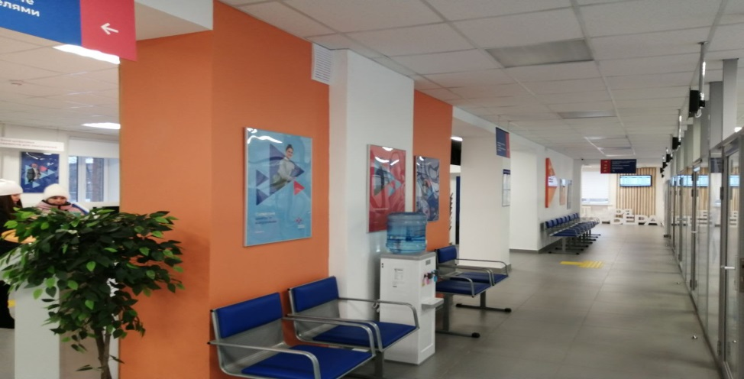
КАДРОВЫЕ ЦЕНТРЫ РЕСПУБЛИКИ БАШКОРТОСТАН
ГКУ Северо-западный межрайонный центр занятости населения
(г. Нефтекамск)
ГКУ Южный межрайонный центр занятости населения (г. Кумертау)
В 2023 году модернизация проводится
в г. Кумертау
4
Notes:
4

Slide 5
ФИНАНСИРОВАНИЕ
2019 – 2022
3 кадровых центра
85,2 млн. рублей
85,2

Slide 6
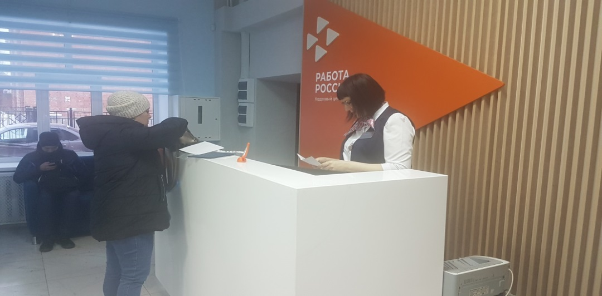
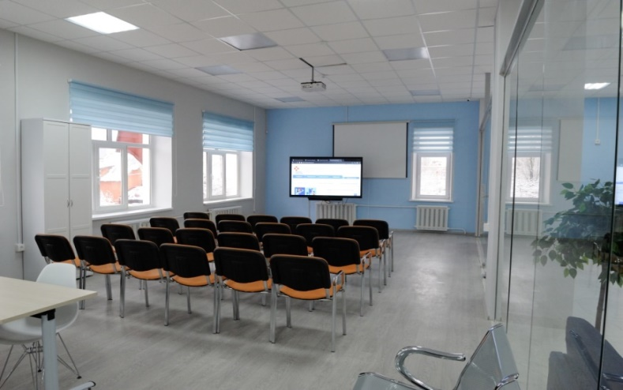
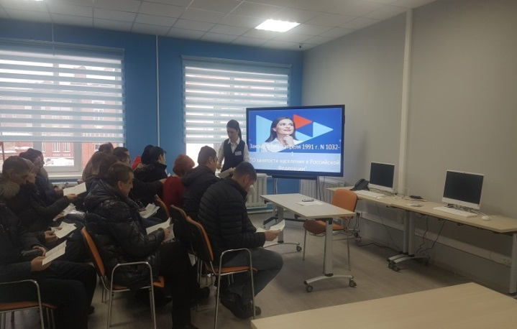
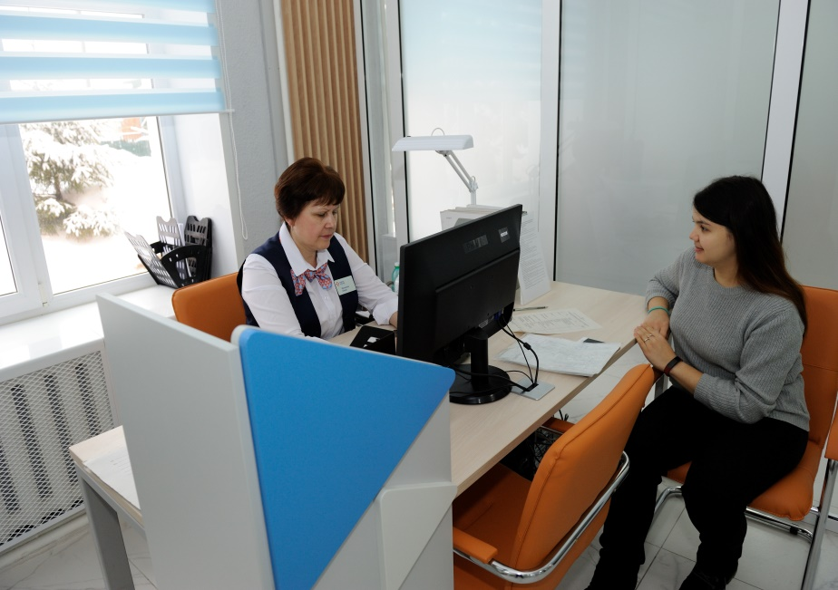
СОВРЕМЕННЫЙ КАДРОВЫЙ ЦЕНТР
Сектор первичного приема граждан
Сектор для индивидуальной и коллективной работы с работодателями
Зал групповых занятий
и консультаций (конференц-зал)
Сектор для индивидуальной работы
с гражданами, зарегистрированными в целях поиска подходящей работы

Slide 7

КОМПЛЕКС УСЛУГ
ГКУ Юго-восточный межрайонный центр занятости населения
№ | Жизненные ситуации | Оказаны (чел.) | Бизнес-ситуации | Оказаны (чел.)
1 | Женщины с детьми | 155 | Взаимодействие с предприятиями при высокой текучести кадров | 3
2 | Молодые специалисты | 131 | Создание малого предприятия | 202
3 | Граждане, ищущие работу | 764 | Кадровое обеспечение сезонной потребности работодателей в персонале | 9
4 | Малоимущие семьи | 9 | Инвестиционный проект | 2
Филиал ГКУ Республиканский центр занятости населения
по Орджоникидзевскому району г. Уфы
№ | Жизненные ситуации | Оказаны (чел.) | Бизнес-ситуации | Оказаны (чел.)
1 | Содействие занятости граждан, испытывающих финансовые трудности и имеющих детей до 7 лет, с оказанием дополнительной услуги кратковременный присмотр за детьми до 7 лет | 60 | Содействие работодателю в поиске сотрудников для малого бизнеса | 45
2 | Содействие занятости инвалидов | 78 | Содействие работодателю в поиске сотрудников – молодых специалистов, выпускников организаций среднего профессионального образования и высшего образования | 29
3 | Создание малого предприятия | 87 | Развитие малого бизнеса | 38
ГКУ Северо-западный межрайонный центр занятости населения
№ | Жизненные ситуации | Оказаны (чел.) | Бизнес-ситуации | Оказаны (чел.)
1 | Содействие трудоустройству граждан, в возрасте 45+ | 2 | Инвестиционный проект | 2
2 | Содействие трудоустройству граждан, относящихся к категории многодетные родители | 1 | Кадровый отбор персонала для удовлетворения текущих и перспективных потребностей работодателей в дополнительном персонале | 3

Slide 8








ПИЛОТНАЯ АПРОБАЦИЯ МЕТОДИКИ ПО ПРОФИЛИРОВАНИЮ РАБОТОДАТЕЛЕЙ В БАШКОРТОСТАНЕ
Важность
Сфера деятельности по инвест-рейтингу
Масштаб (региональный важнее всего)
Уязвимость
Численность (чем меньше, тем уязвимее для рынка труда)
Финансово-экономическое положение
ФАКТОРЫ ОТНЕСЕНИЯ К ПРОФИЛЬНОЙ ГРУППЕ
в целях пилотной апробации методики проведено анкетирование
750 работодателей республики
Анализ обратной связи от работодателей:
84% – высокая оценка услуг ЦЗН
88% – степень решения вопроса при обращении в ЦЗН
96% – рекомендовали бы коллегам обращение в ЦЗН
КОМПЛЕКС ИНДИВИДУАЛЬНЫХ СЕРВИСОВ:
гр. 1
гр. 2
гр. 3
гр. 4
Невысокая уязвимость
и невысокая важность
Невысокая уязвимость
и высокая важность
Высокая уязвимость
и важность
Специальная
предувольнительные консультации
мобильность трудовых ресурсов
содействие в переезде / переселении
профобучение
или получение дополнительного профобразования
массовый отбор
мини-ярмарка вакансий
день открытых дверей
конструктор вакансий
предварительное собеседование
конструктор заданий для соискателей
стажировка выпускников и инвалидов
конструктор вакансий
предварительное собеседование
организация собеседования
общественные работы

Slide 9

ПРЕИМУЩЕСТВА УЧАСТИЯ В ПРОЕКТЕ «ПИЛОТНАЯ АПРОБАЦИЯ ИТ-МОДУЛЯ “ИНДЕКС КЛИЕНТОЦЕНТРИЧНОСТИ”»
01
Проактивно
совершенствовать
работу в соответствии
с показателями клиентоцентричности
Принять участие
в совершенствовании методики измерения
Индекса
Подчеркнуть
активную позицию региона на федеральном уровне
Оценить уровень клиентоцентричности пилотных ЦЗН
здесь и сейчас

Slide 10
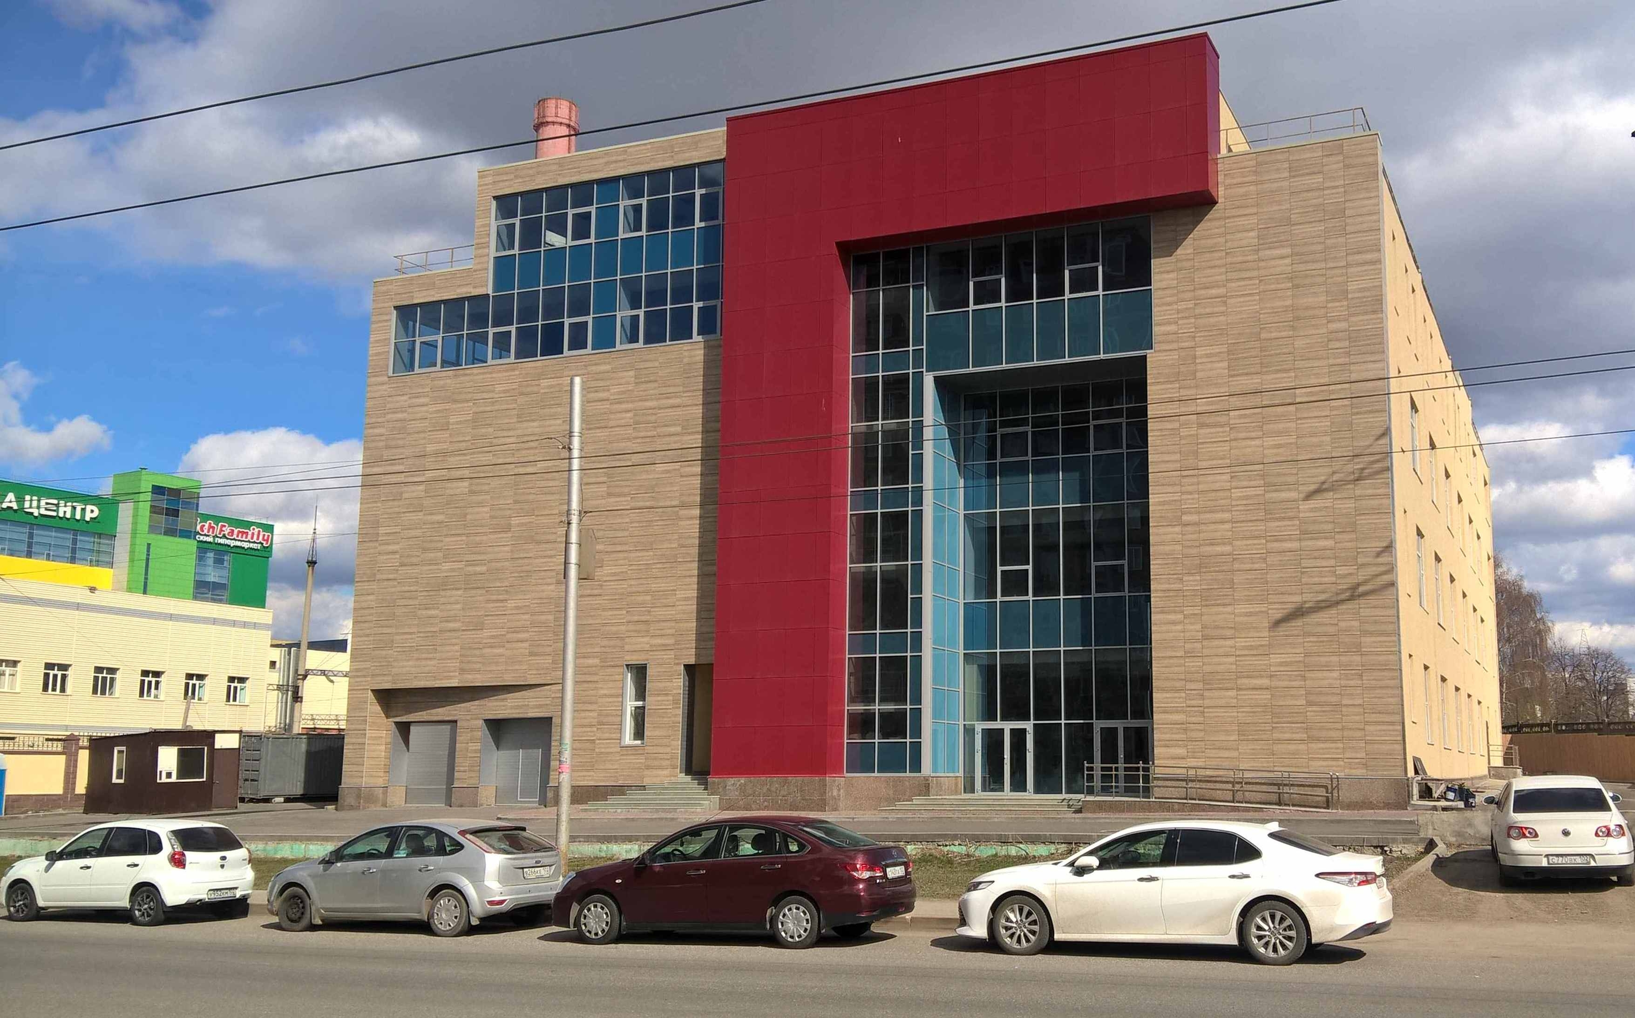
ФЛАГМАНСКИЙ КАДРОВЫЙ ЦЕНТР
ГКУ Республиканский центр
занятости населения
Центр содействия предпринимательской деятельности
Учебный центр государственной службы занятости населения
Центр кадрового обеспечения инвестиционных
проектов республики
Единая сеть модернизированных центров занятости населения
Центр карьерного проектирования детей, подростков и молодежи
8

Slide 11

Спасибо за внимание!

